Slide 1
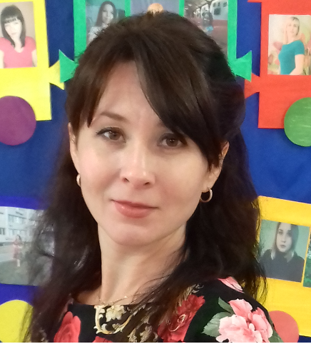
Министерство образования Республики Мордовия
Портфолио
Сидоровой Татьяны Николаевны,
воспитателя
МДОУ «Детский сад № 78
комбинированного вида» г. о. Саранск
.
Дата рождения: 02.04.1982 г.
Профессиональное образование: высшее,
«МГУ им. Н.П. Огарёва», филологический факультет
Специальность: «Филология»
Диплом: ВСВ 0031400, выдан 25.06.2004 г.
Профессиональная переподготовка: ГБПОУ РМ «Ичалковский педагогический колледж»
Доп. программа: дошкольное образование
Диплом: ПП № 000215, выдан 21 декабря, 2017г.
Стаж педагогической работы: 12 лет
Наличие квалификационной категории: первая
Дата последней аттестации: 11.03.2021, приказ№ 185

Slide 2
Педагогический опыт воспитателя Сидоровой Татьяны Николаевны представлен на сайте:
https://nsportal.ru/batylova-tatyana-nikolaevna

Slide 3
Представление собственного педагогического опыта
«Духовно-нравственное развитие старших дошкольников посредством ознакомления с историей и традициями родного края»
размещено на сайте МДОУ «Детский сад № 78 комбинированного вида»
https://ds78sar.schoolrm.ru/

Slide 4
1. Участие в инновационной (экспериментальной) деятельности
Муниципальный уровень
Инновационная деятельность МДОУ «Детский сад № 78 комбинированного вида»:
«Духовно-нравственное воспитание детей дошкольного возраста посредством эффективных педагогических технологий»
2018-2023 г.г.

Slide 5
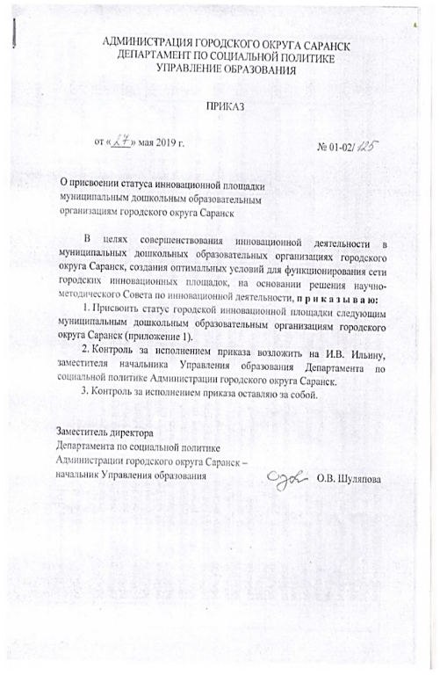
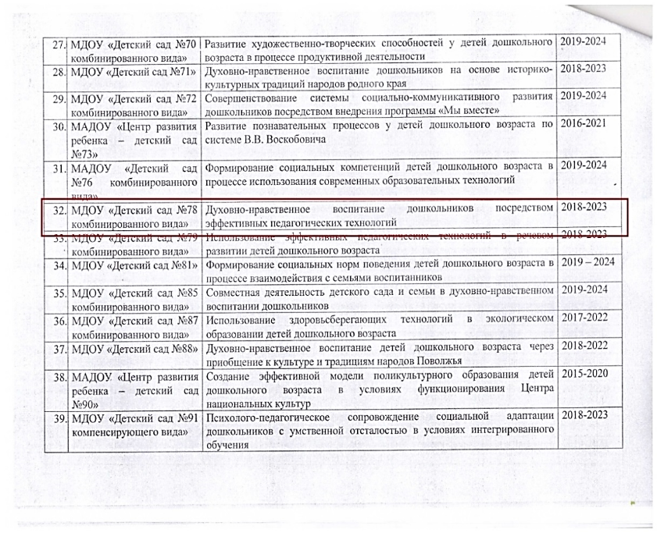

Slide 6
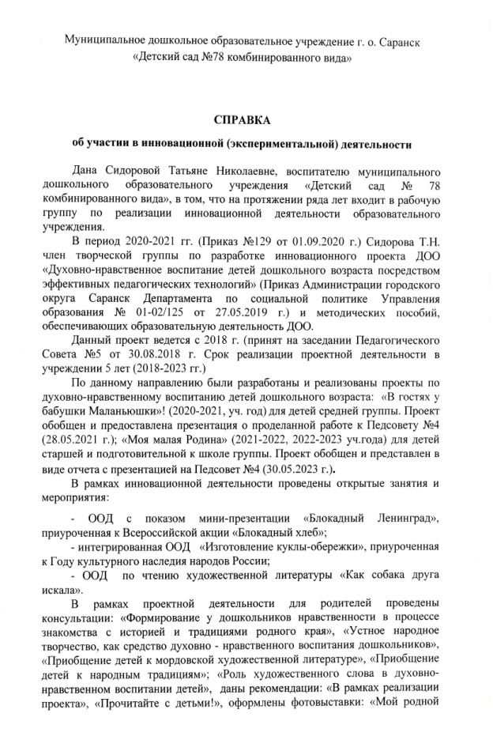
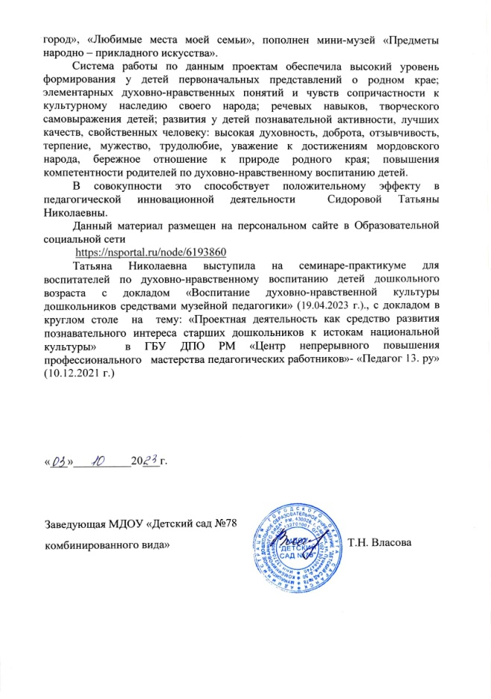
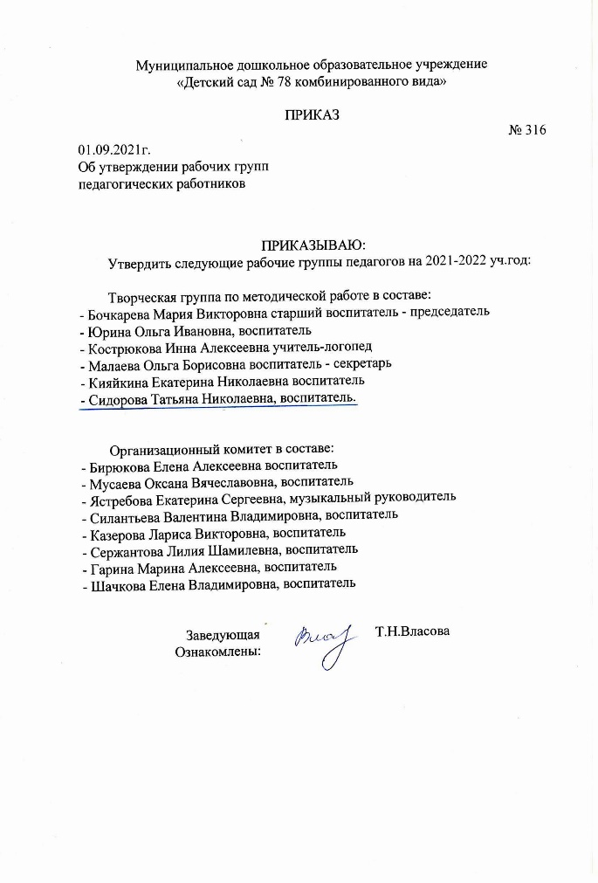

Slide 7
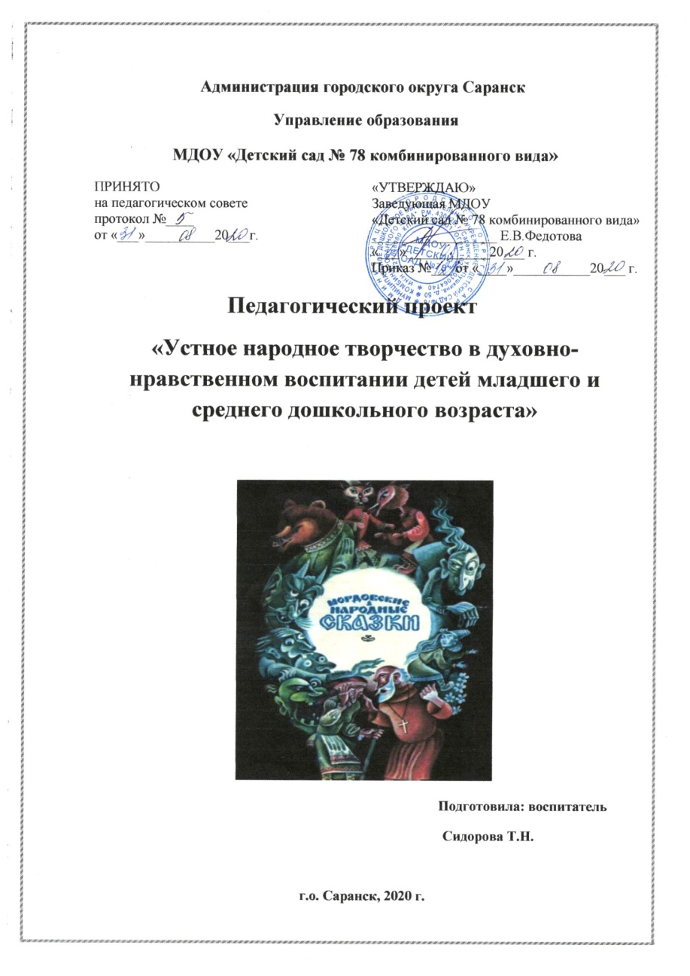
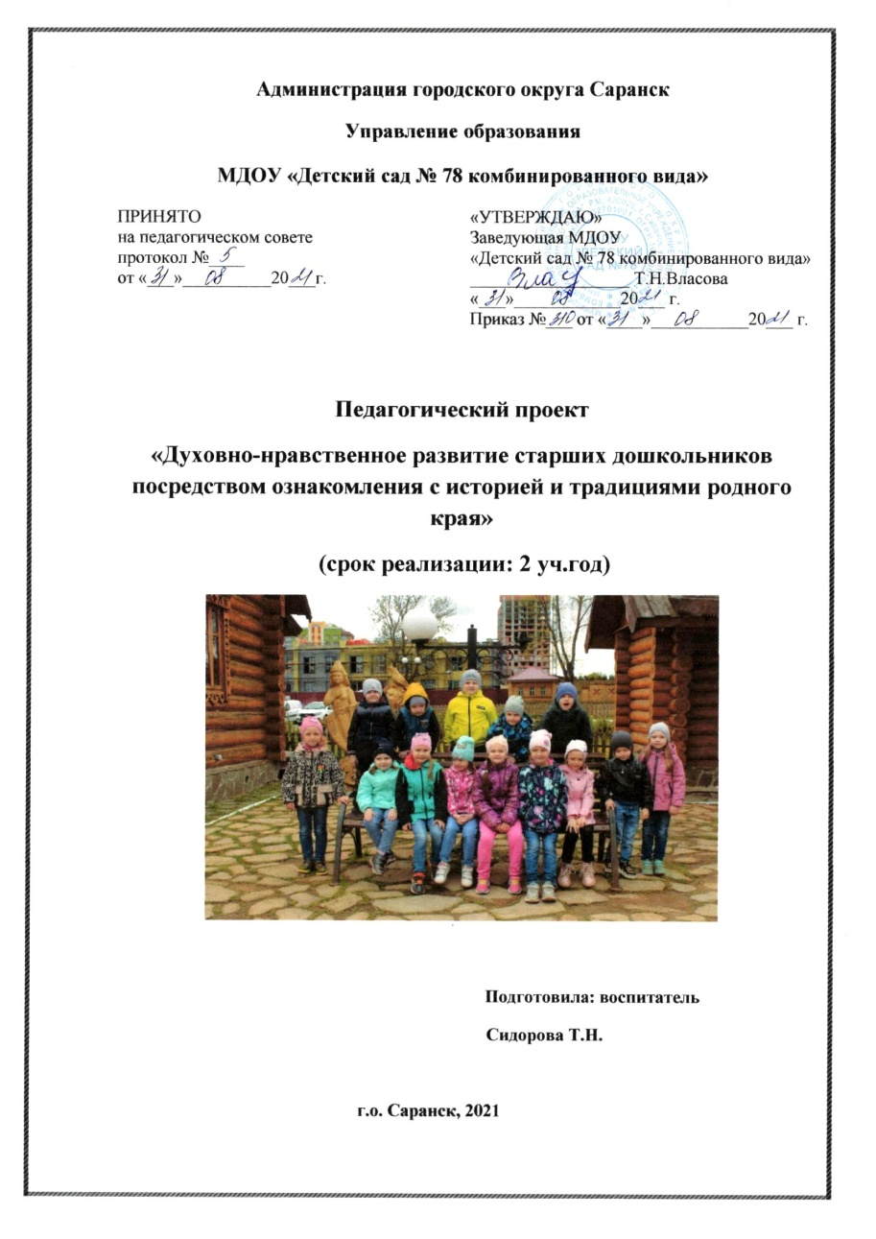

Slide 8
2. Наставничество

Slide 9
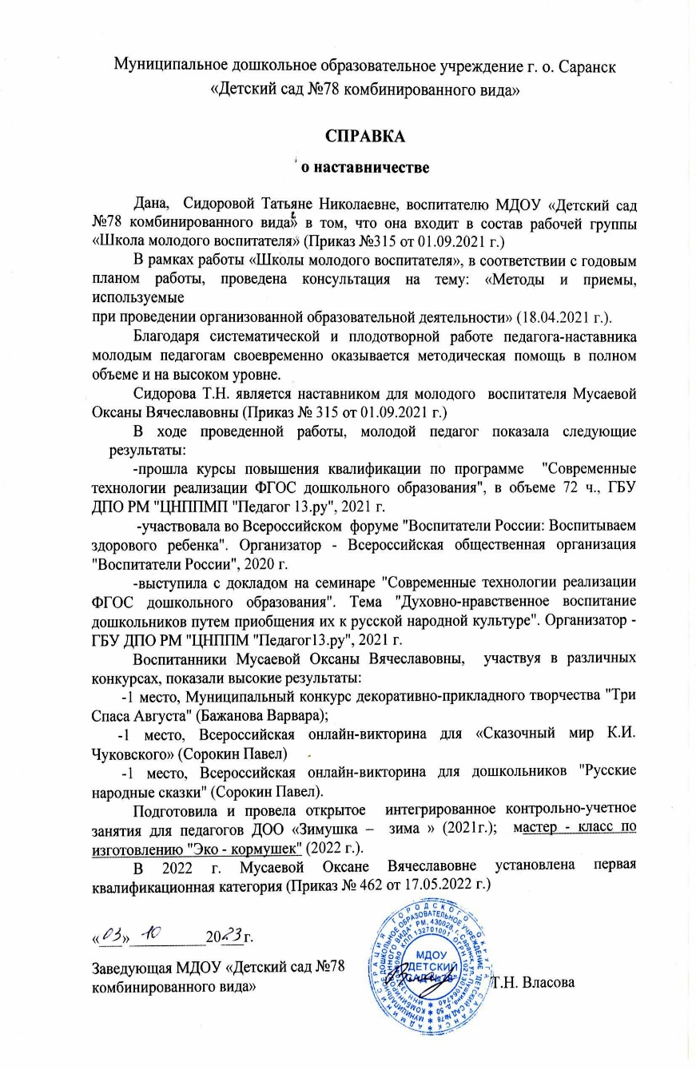
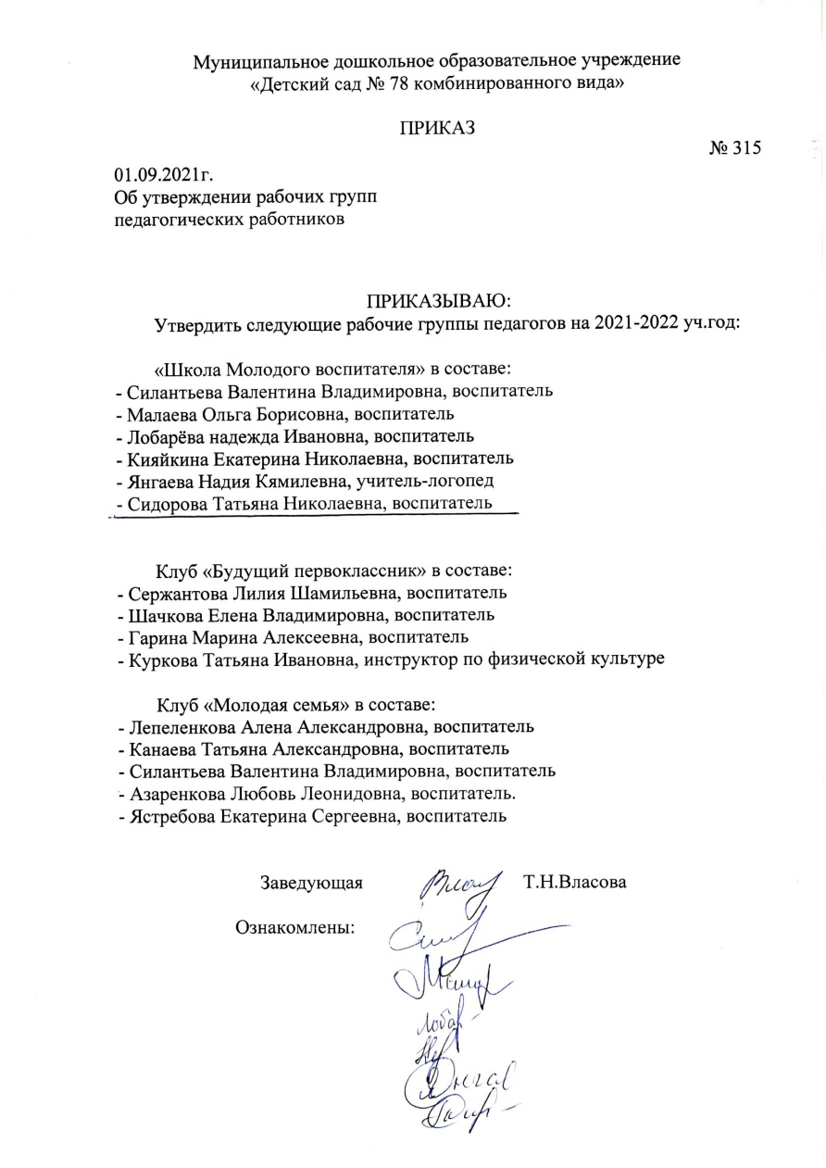

Slide 10
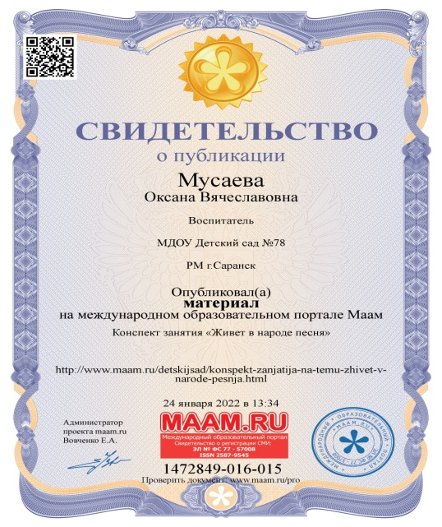
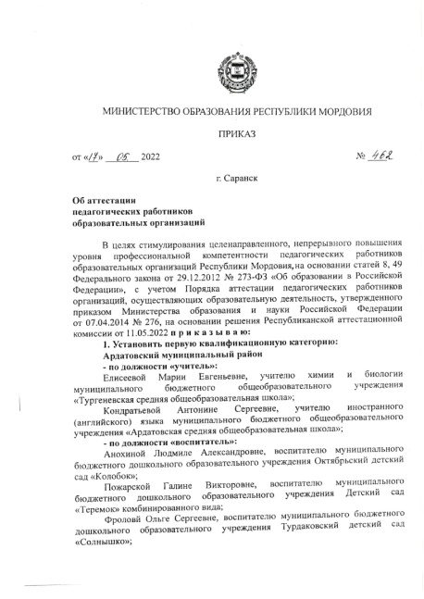
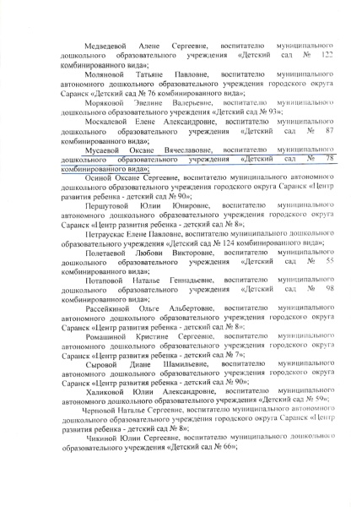
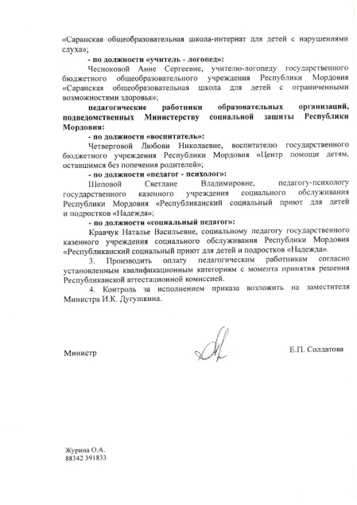

Slide 11
3. Наличие публикаций
https://socpedagog13.edurm.ru/users/15829
https://nsportal.ru/batylova-tatyana-nikolaevna

Slide 12
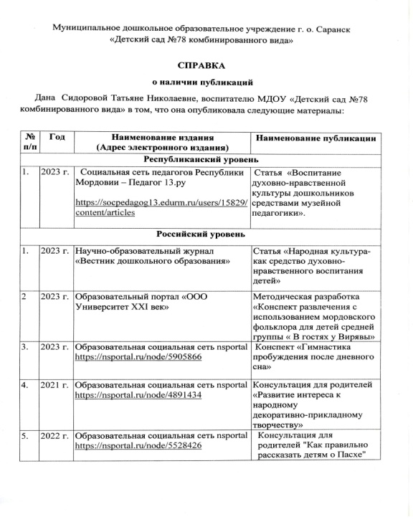
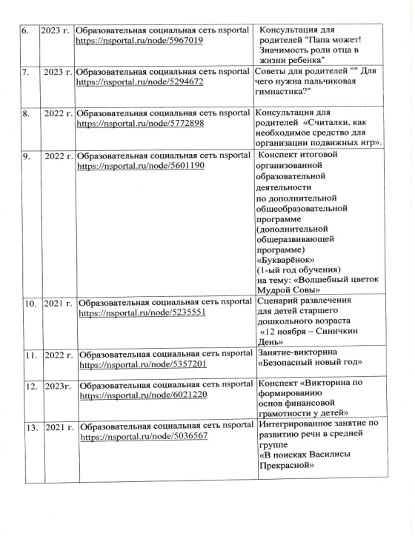

Slide 13
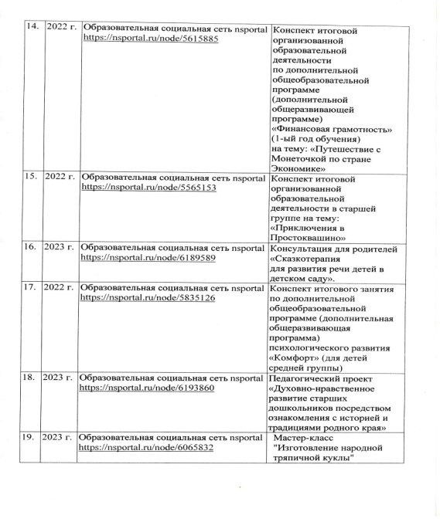
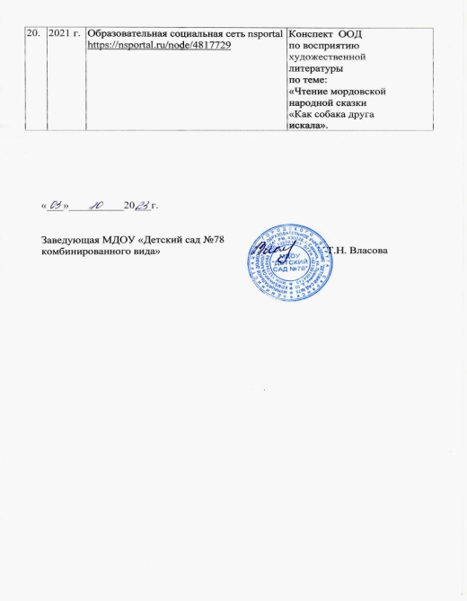

Slide 14
Материалы, прошедшие экспертизу на сайтах,
порталах сети Интернет

Slide 15
Российский уровень

Slide 16
4. Результаты участия воспитанников в конкурсах, выставках, турнирах, соревнованиях, акциях, фестивалях

Slide 17
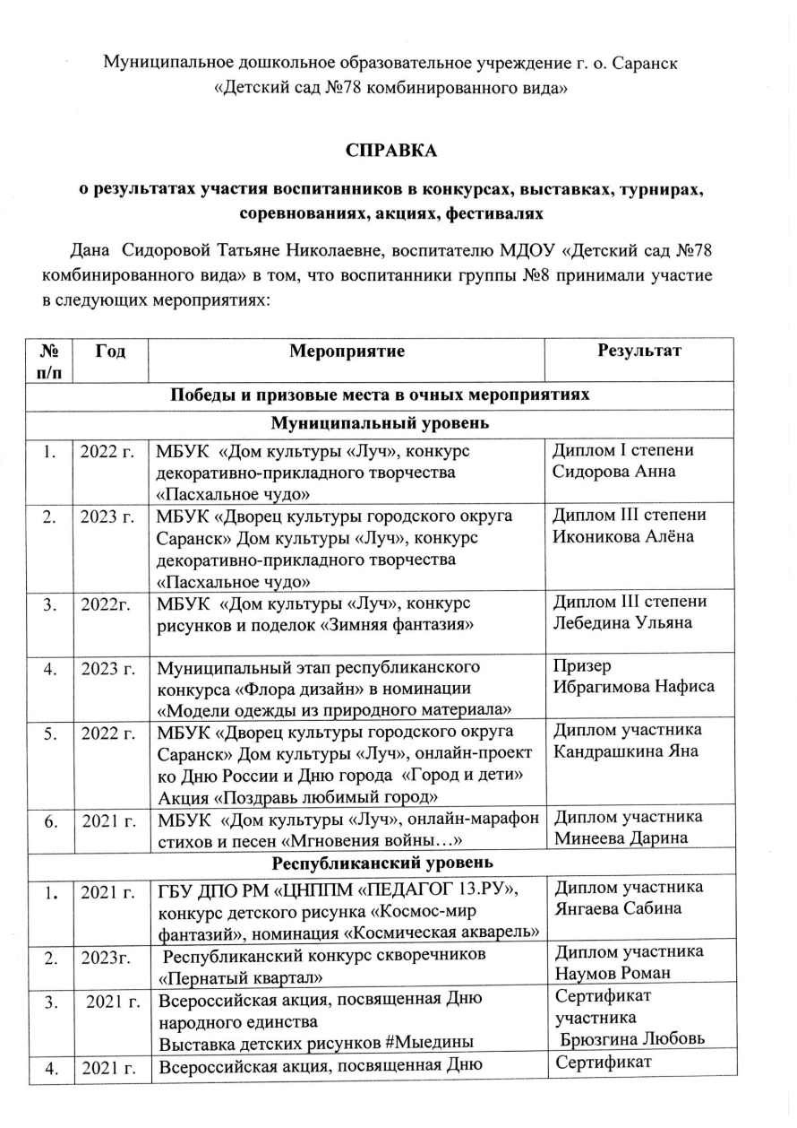
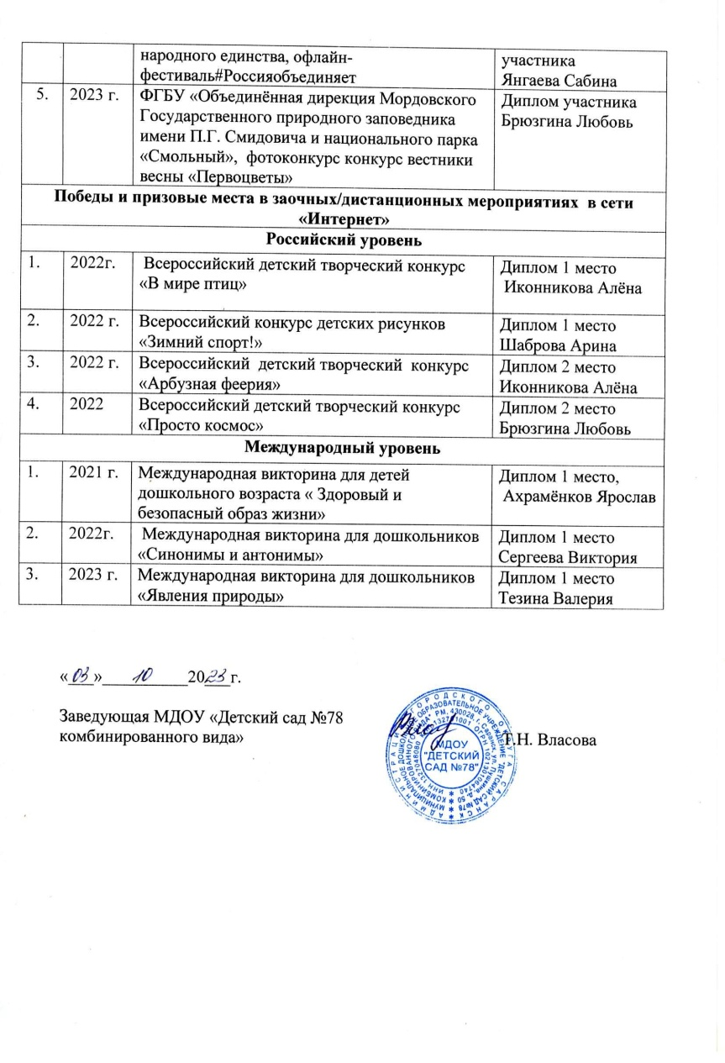

Slide 18
Победы и призовые места в заочных/дистанционных мероприятиях в сети Интернет

Slide 19
Победы и призовые места в заочных/дистанционных мероприятиях в сети Интернет

Slide 20
Победы и призовые места в очных муниципальных мероприятиях

Slide 21
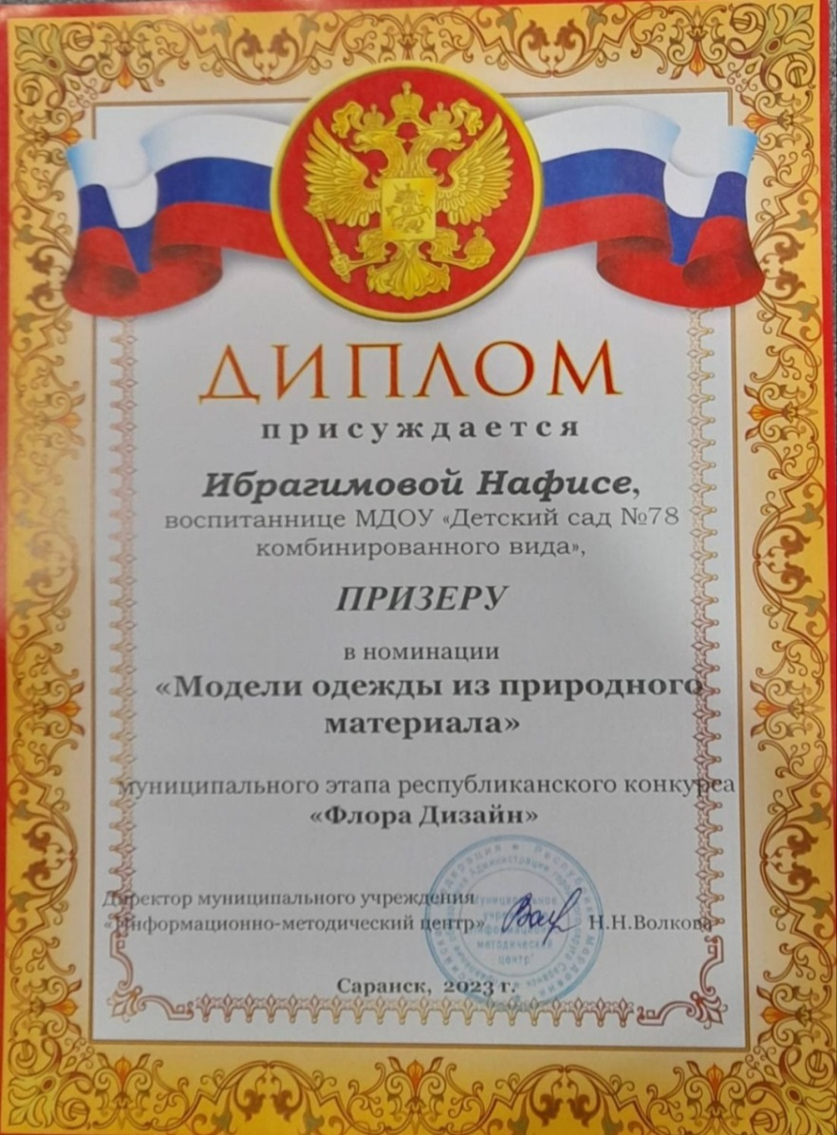
Победы и призовые места в очных муниципальных мероприятиях

Slide 22
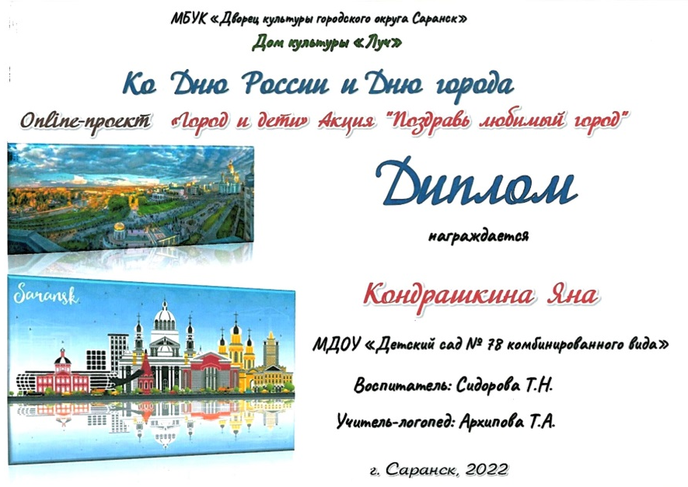
Победы и призовые места в очных
муниципальных мероприятиях

Slide 23
Победы и призовые места в очных
республиканских мероприятиях

Slide 24
Брюзгина Любовь
Янгаева Сабина

Slide 25
5. Наличие авторских программ, методических пособий

Slide 26
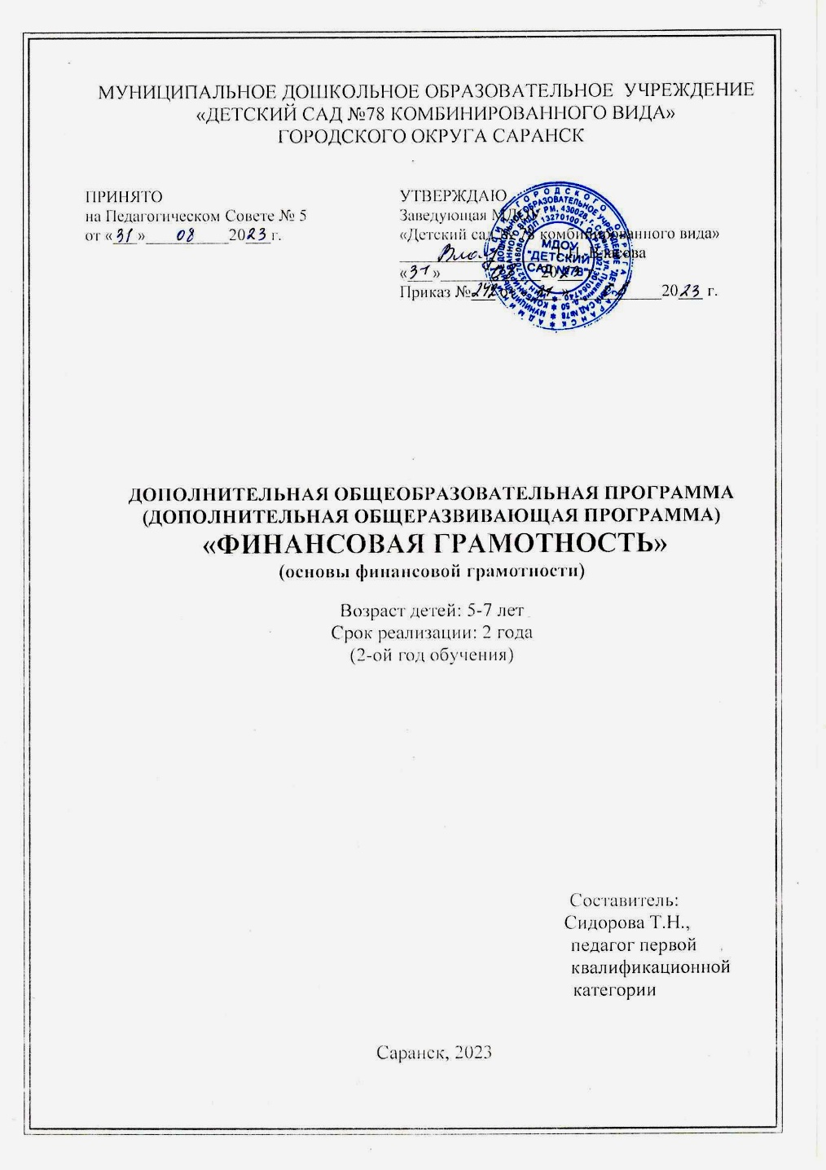
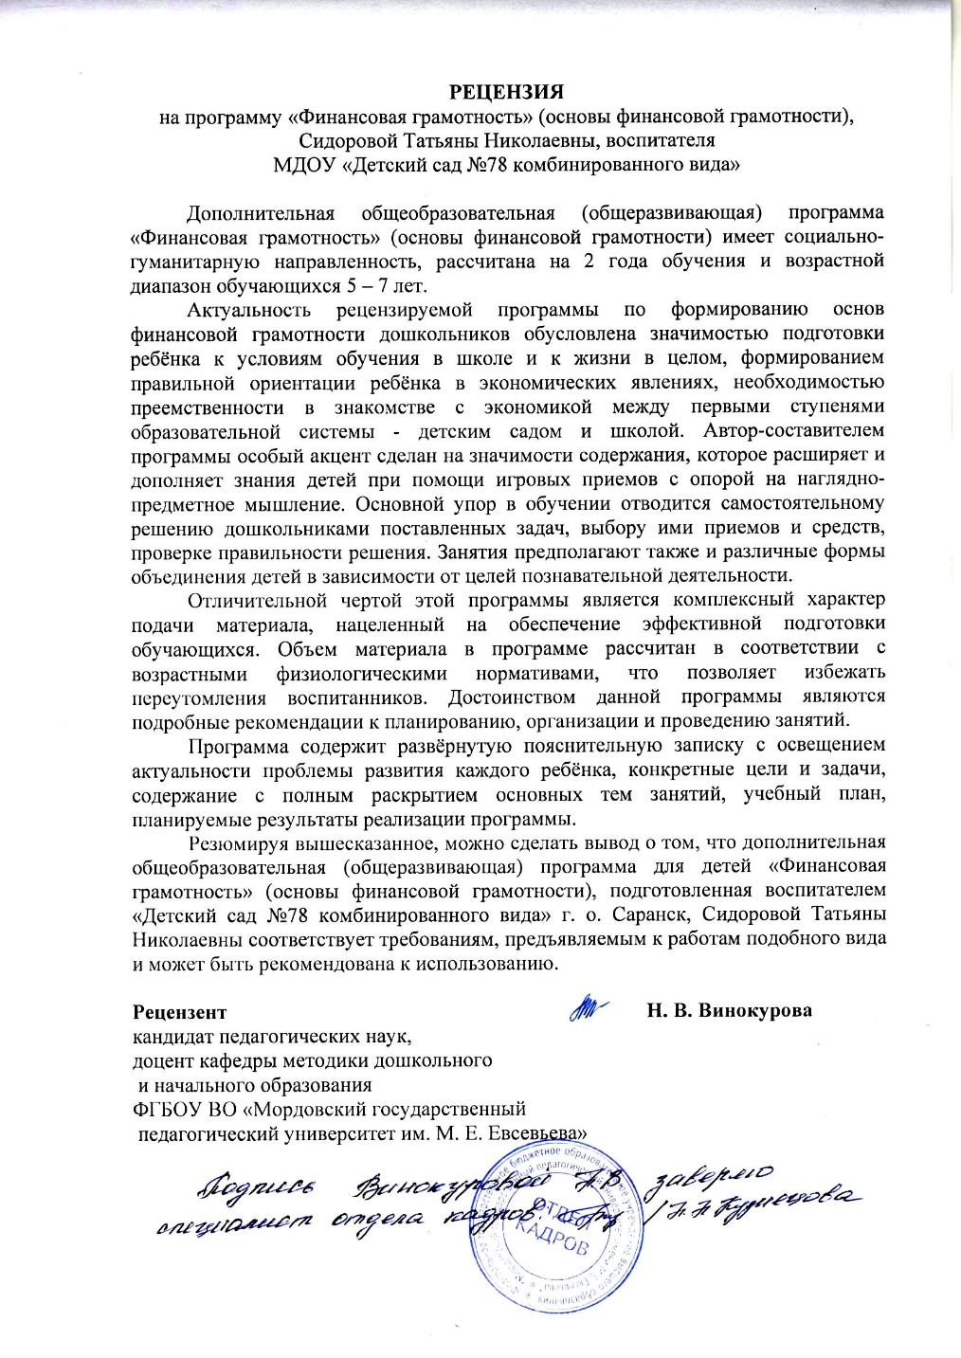

Slide 27
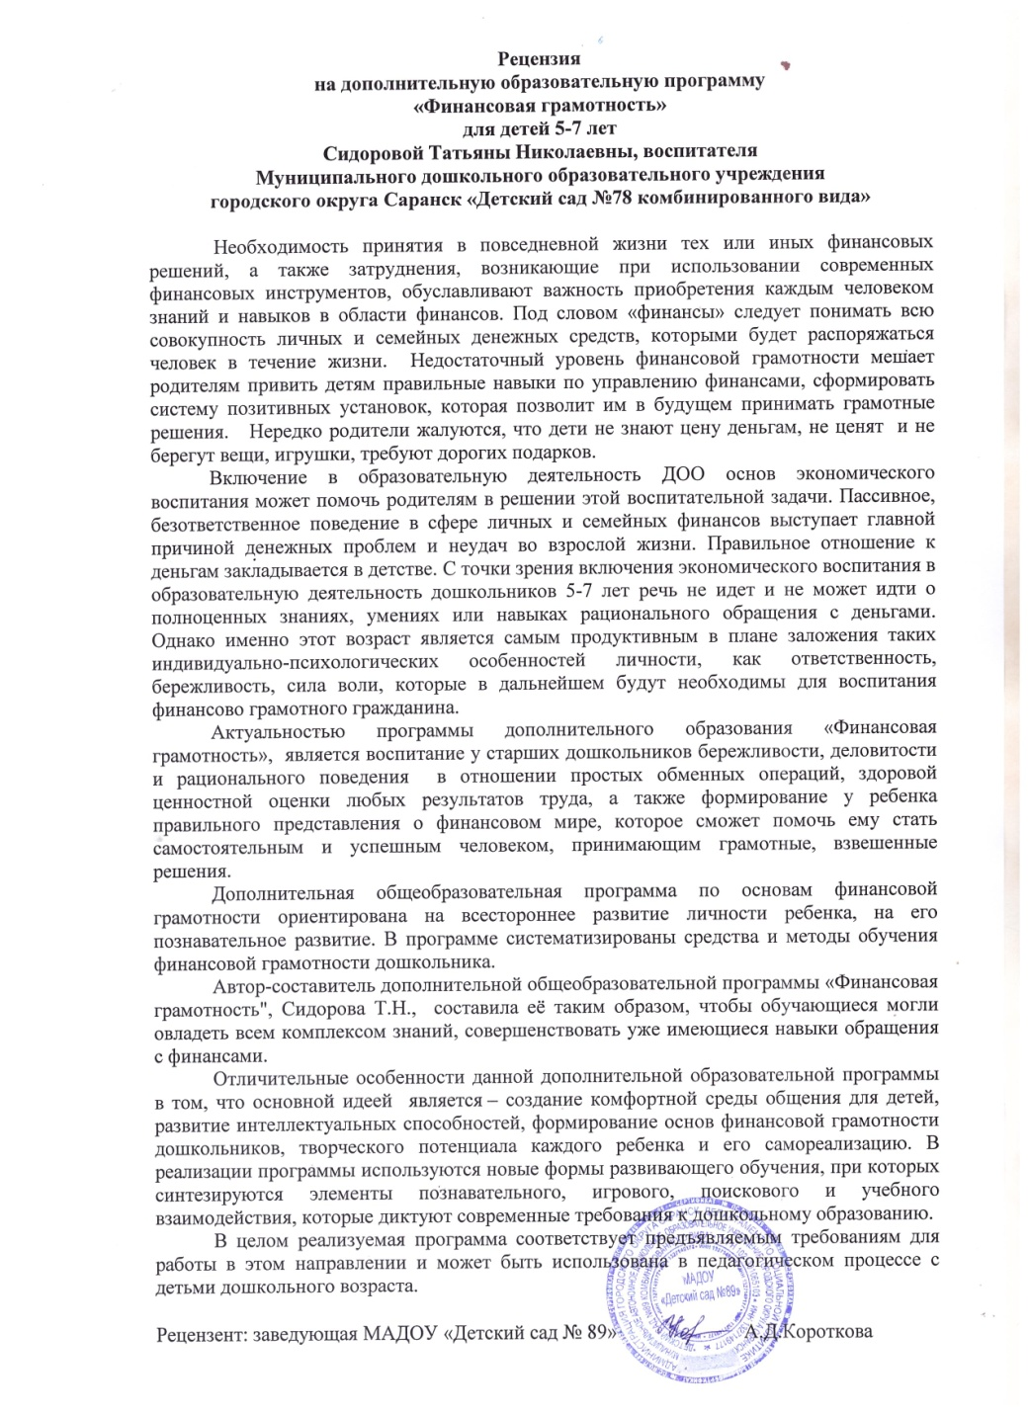

Slide 28
6. Выступления на заседаниях методических советов, научно-практических конференциях, педагогических чтениях, семинарах, секциях, форумах, радиопередачах (очно)

Slide 29
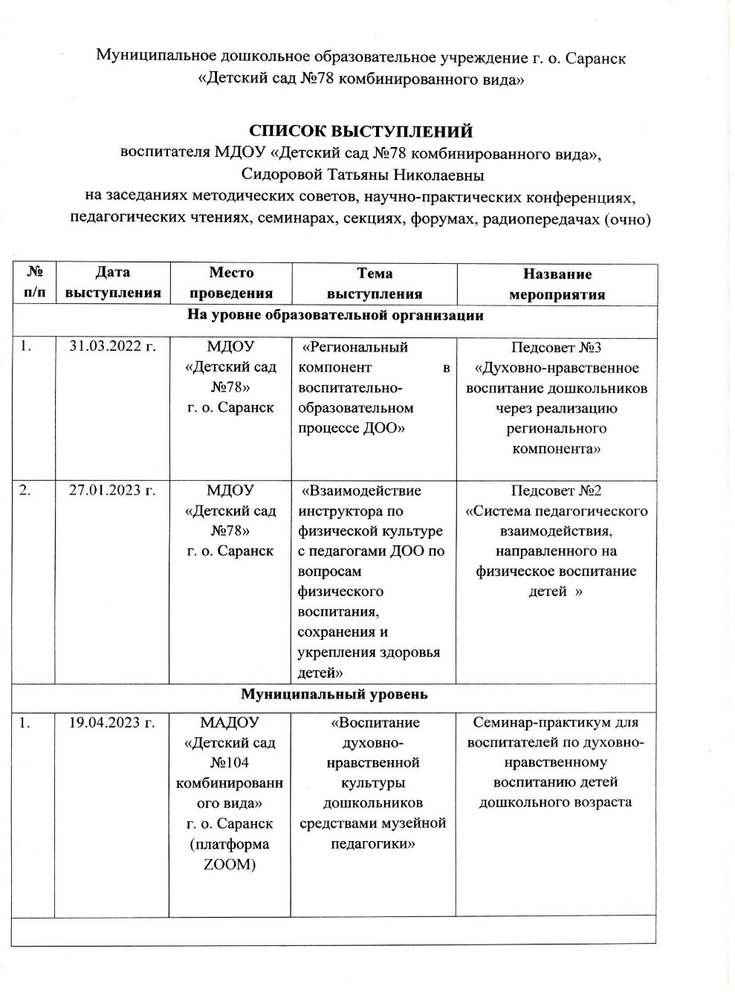
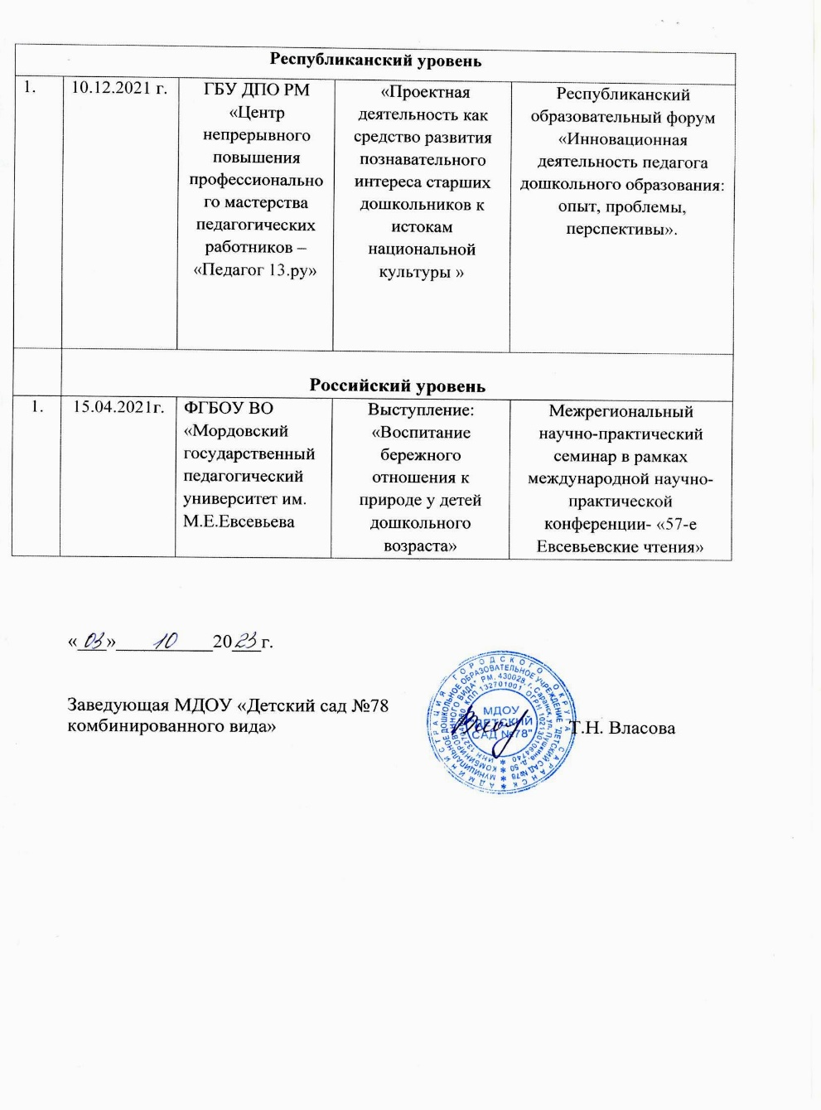

Slide 30
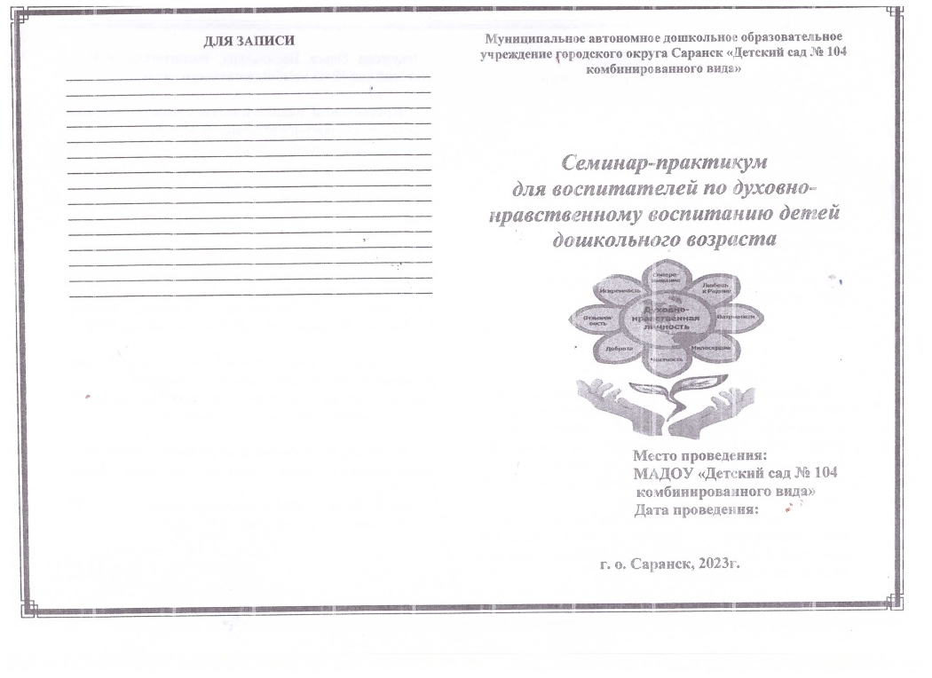
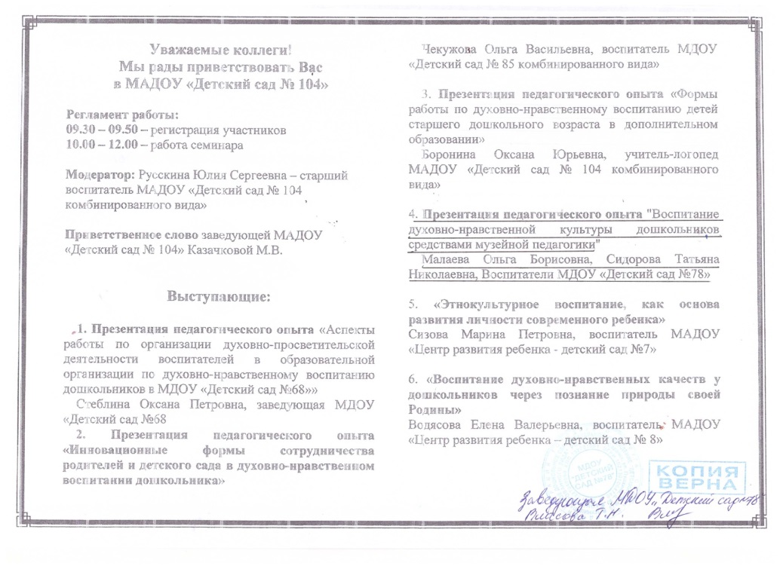
Муниципальный уровень

Slide 31
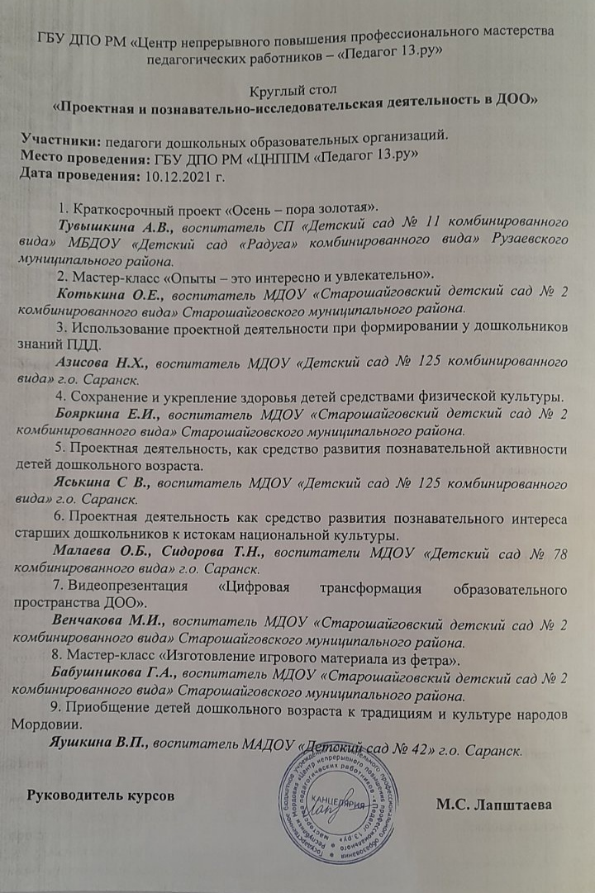
Республиканский уровень

Slide 32
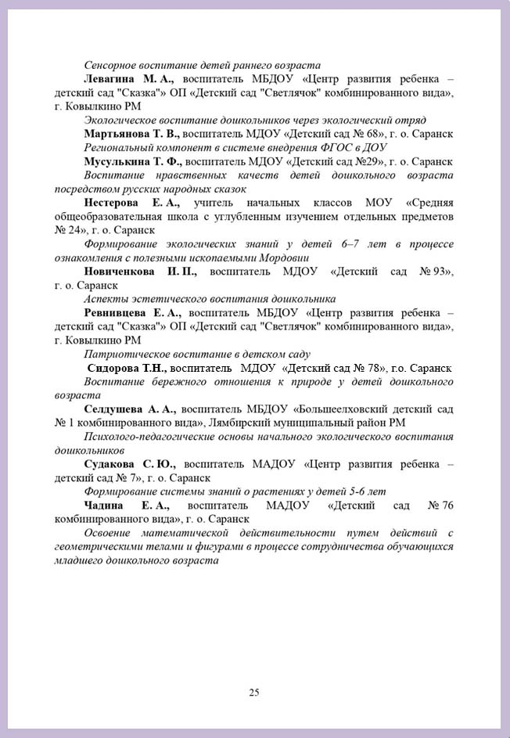
Российский уровень

Slide 35
7. Проведение открытых занятий, мастер-классов, мероприятий

Slide 36
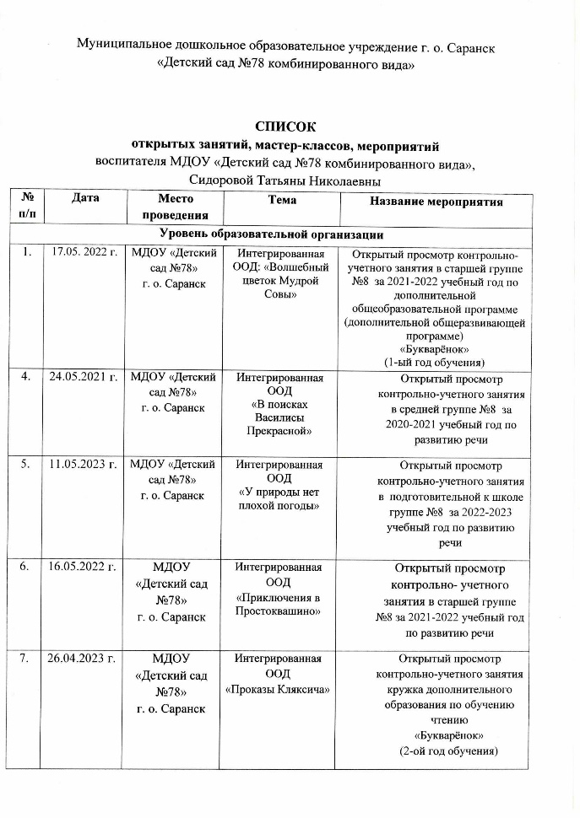
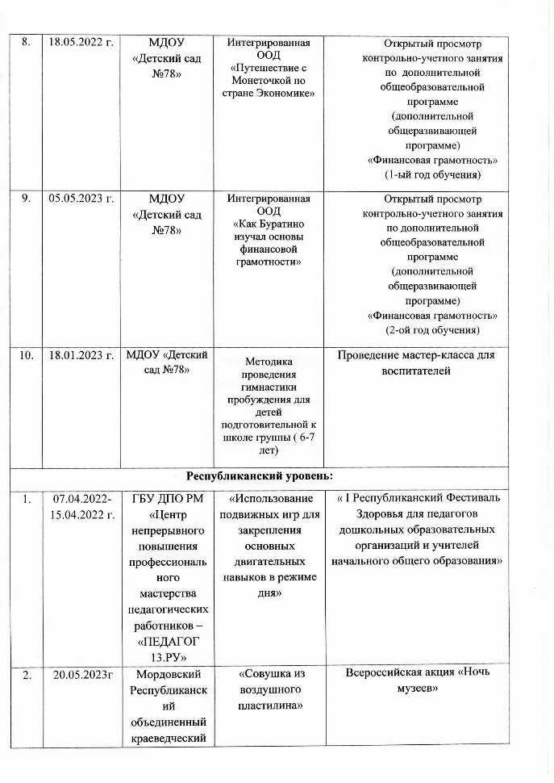
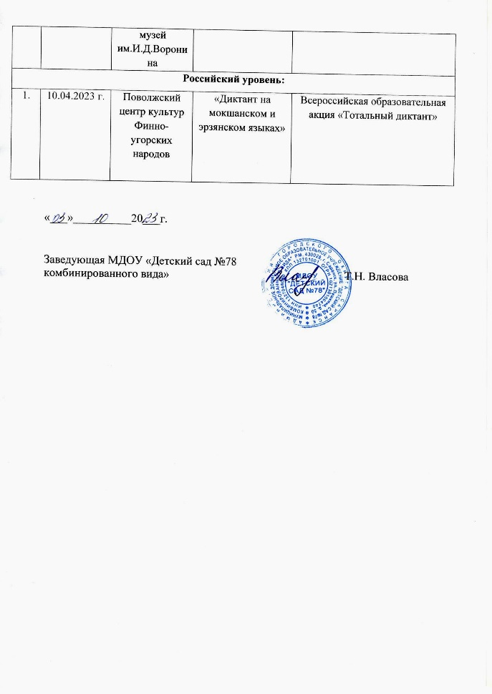

Slide 37
Республиканский уровень

Slide 38
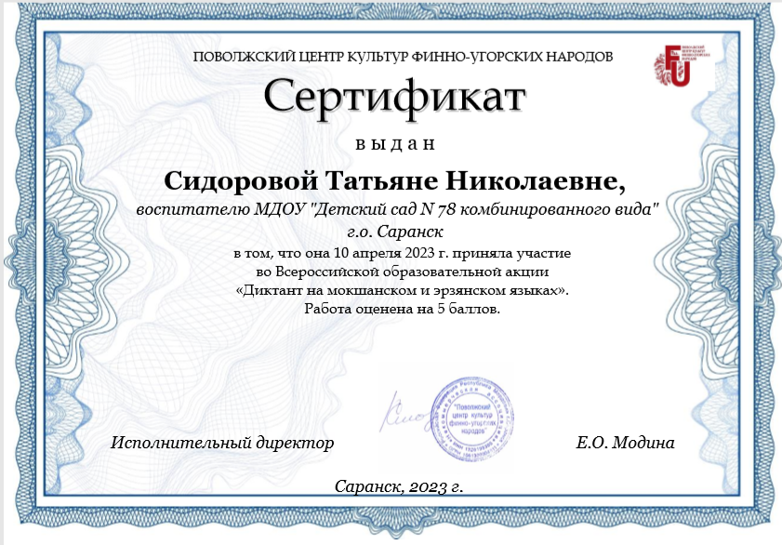
Российский уровень

Slide 39
8. Экспертная деятельность

Slide 40
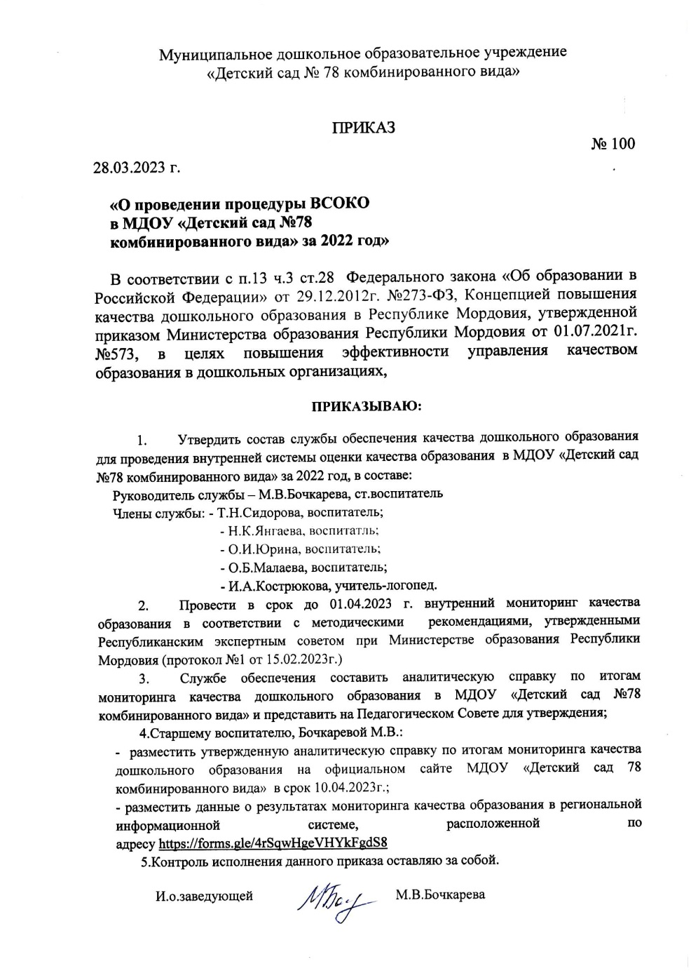
Республиканский уровень

Slide 41
9. Общественно-педагогическая активность педагога: участие в комиссиях, педагогических сообществах, в жюри конкурсов

Slide 42
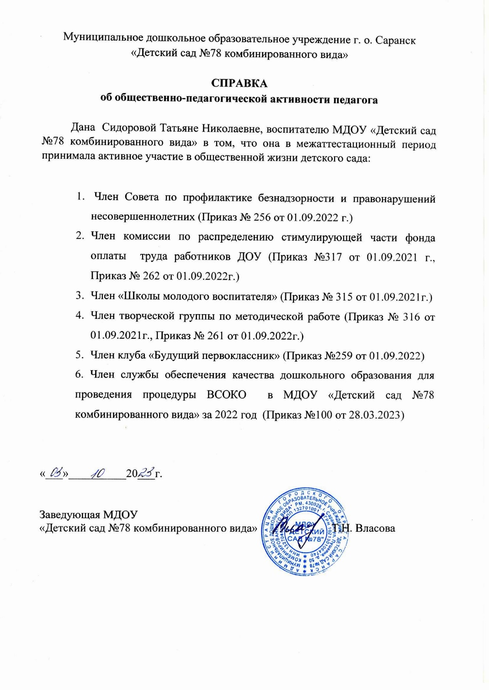

Slide 43
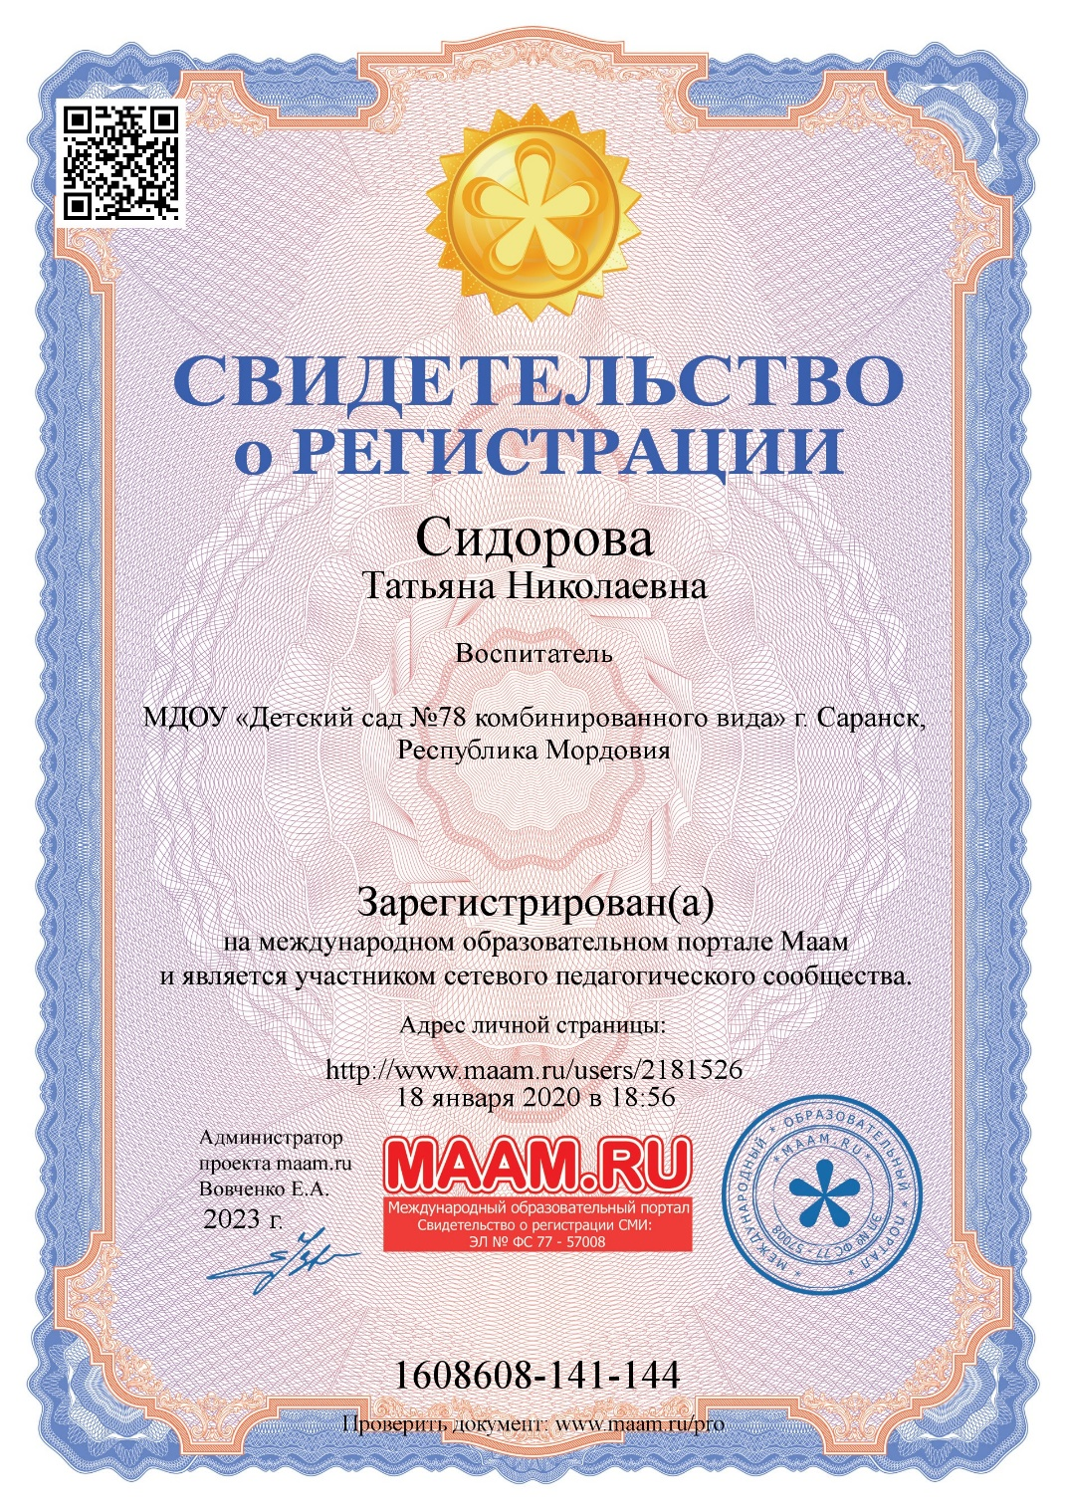

Slide 44
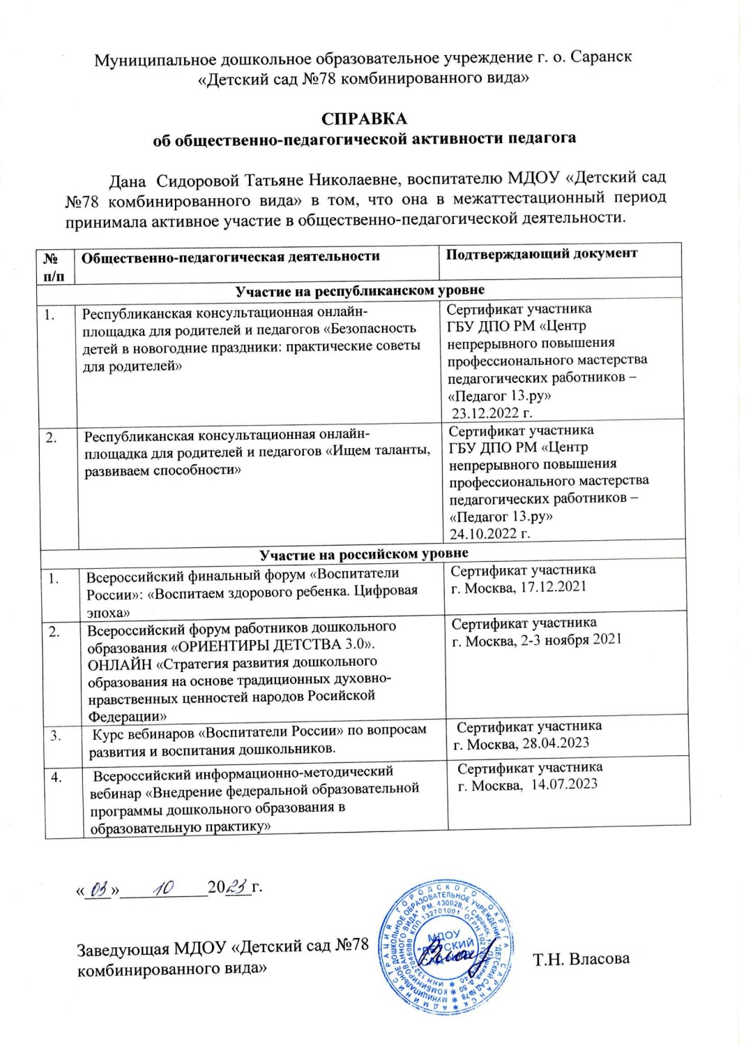

Slide 45
Участие на республиканском уровне

Slide 46
Участие на российском уровне

Slide 47
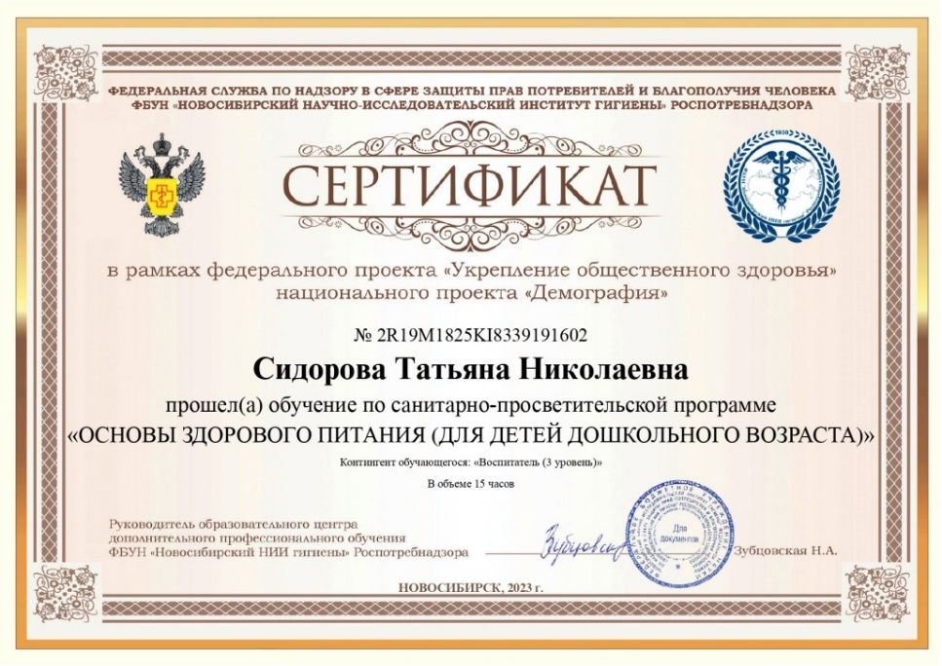
Участие на российском уровне

Slide 48
Участие на российском уровне

Slide 49
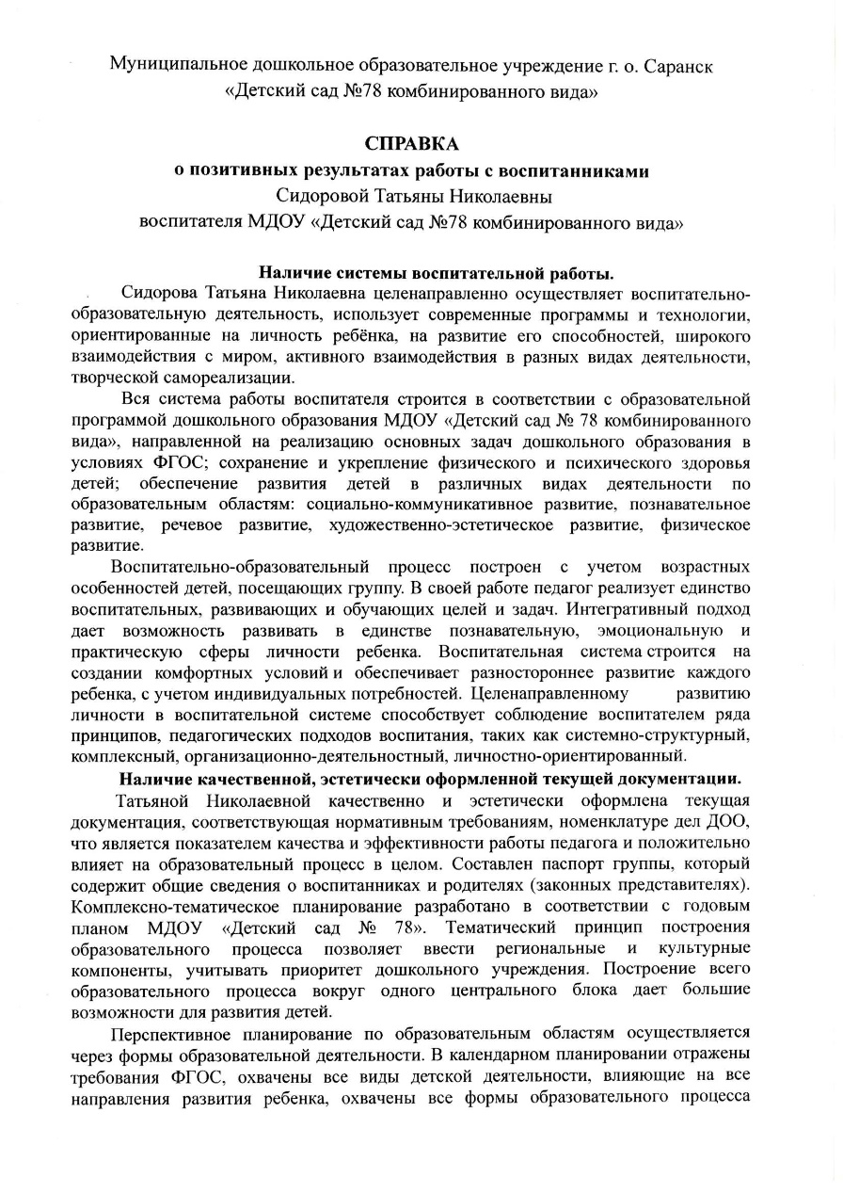
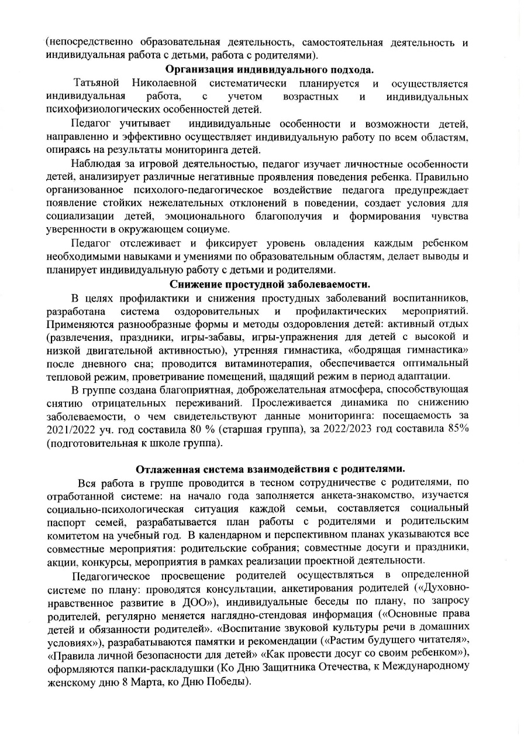
10. Позитивные результаты работы с воспитанниками

Slide 50
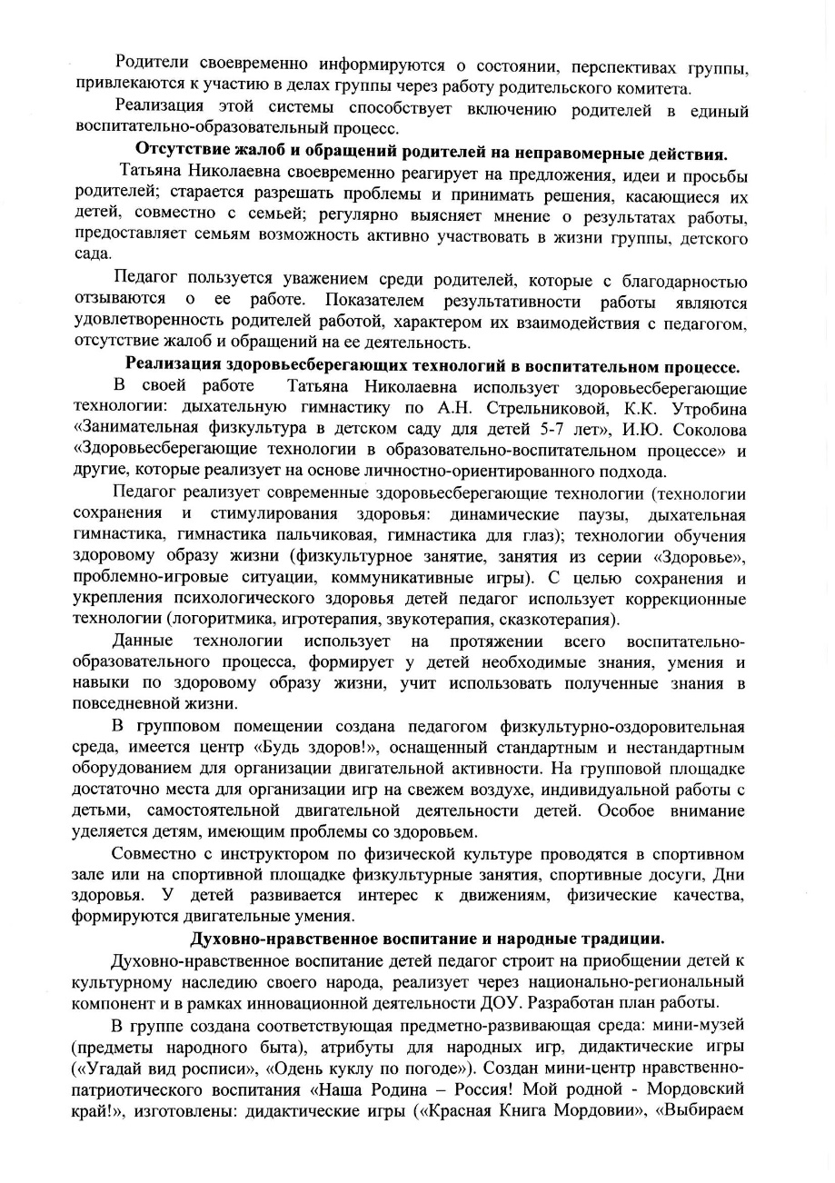
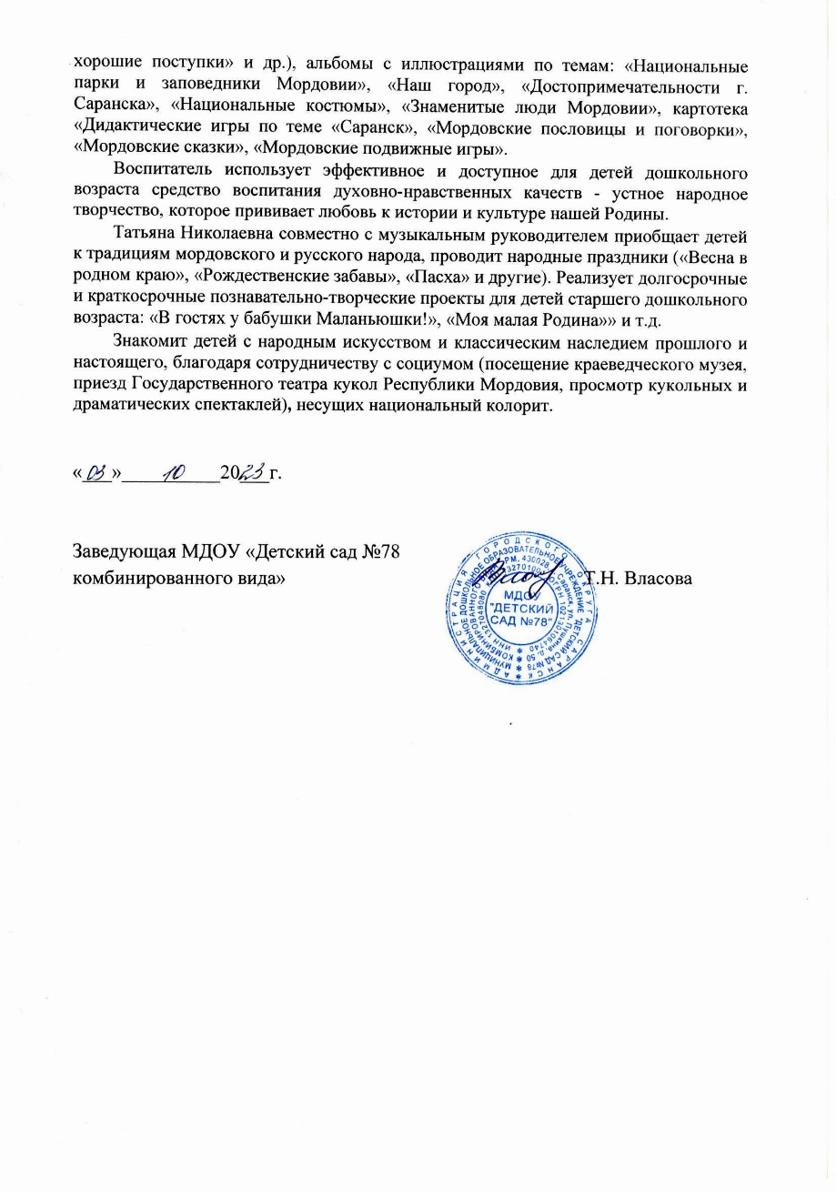

Slide 51
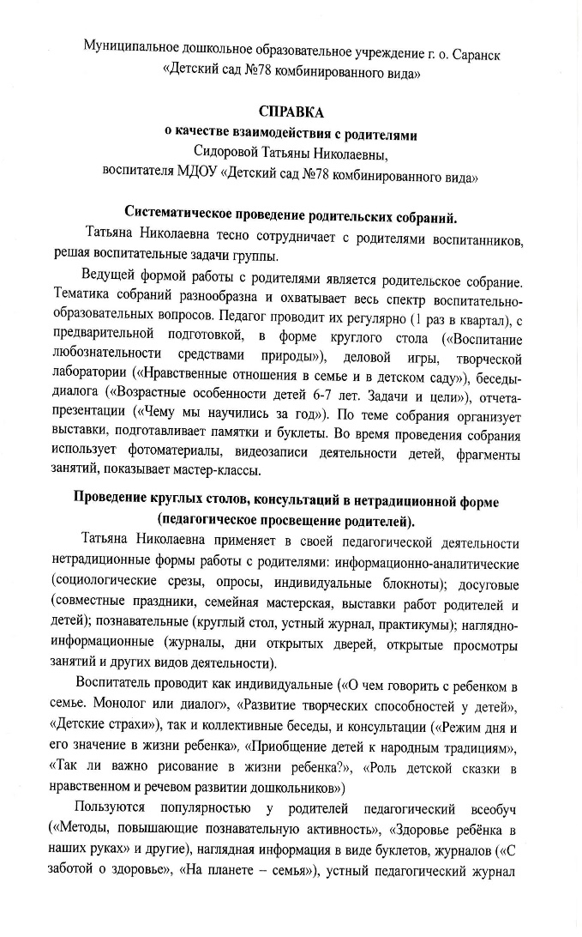
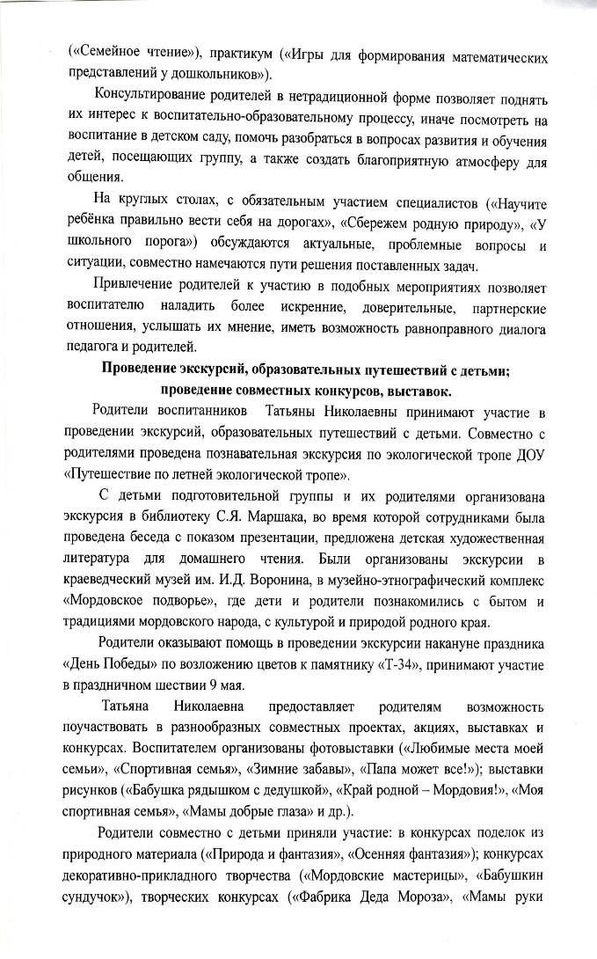
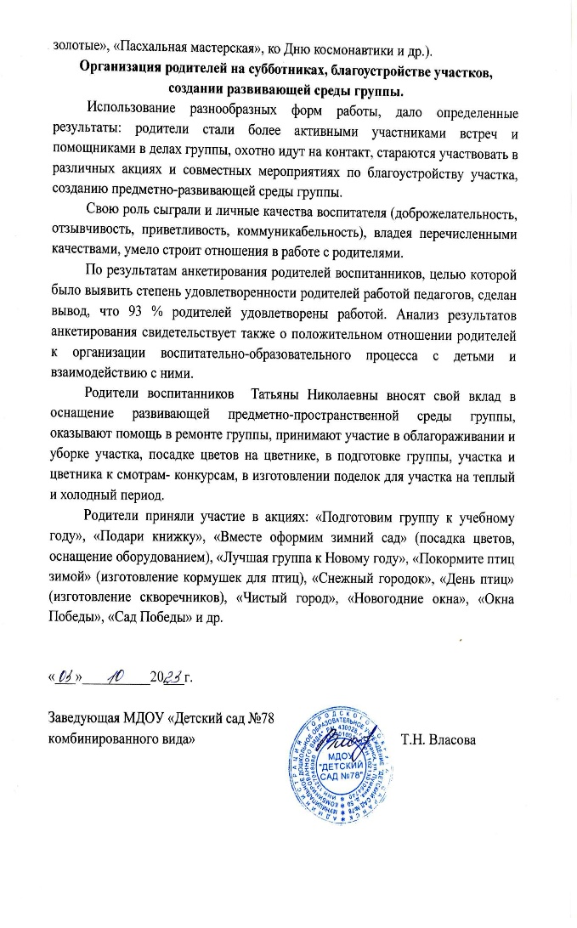
11. Качество взаимодействия с родителями

Slide 52
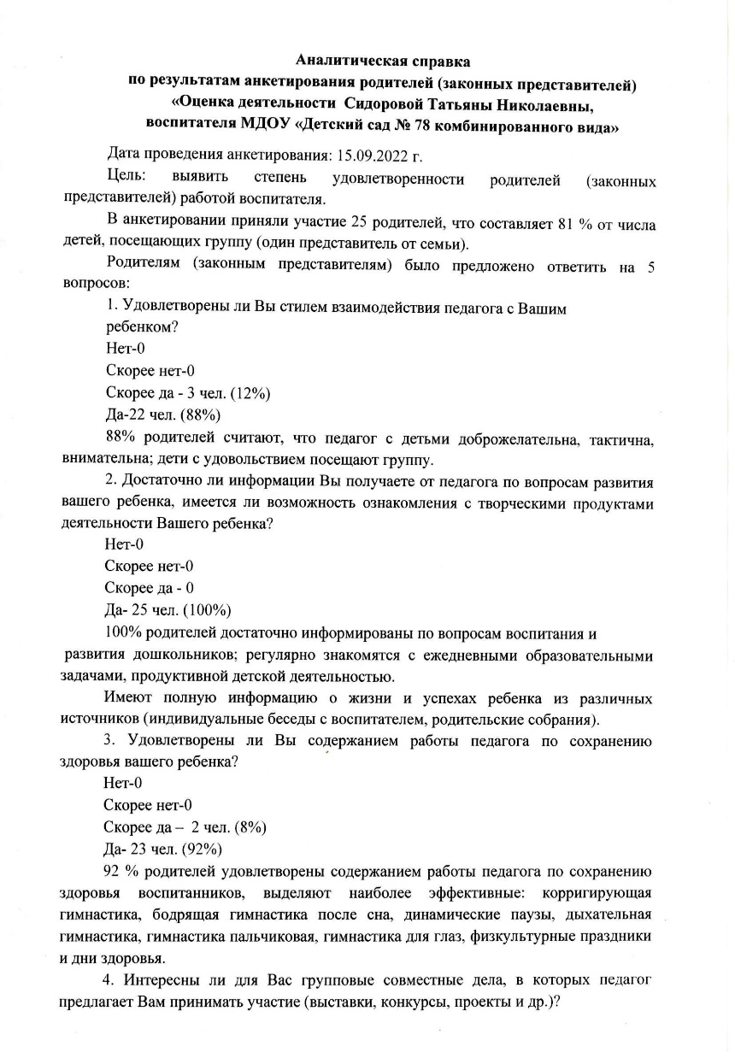
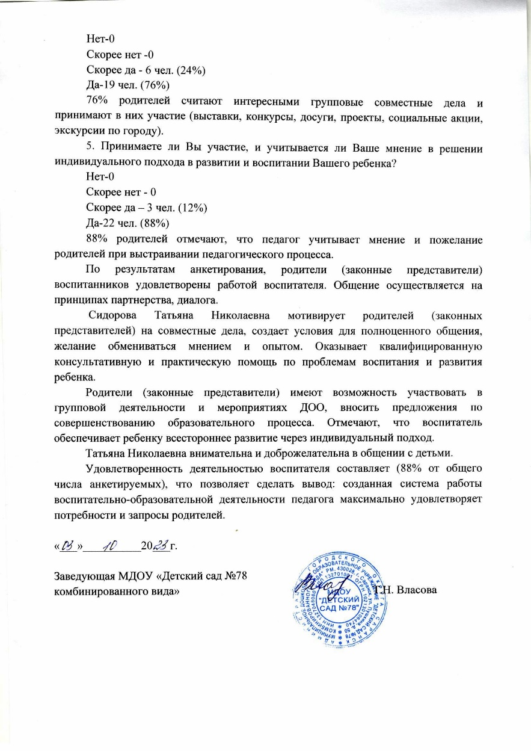

Slide 53
13. Участие педагога в профессиональных конкурсах

Slide 54
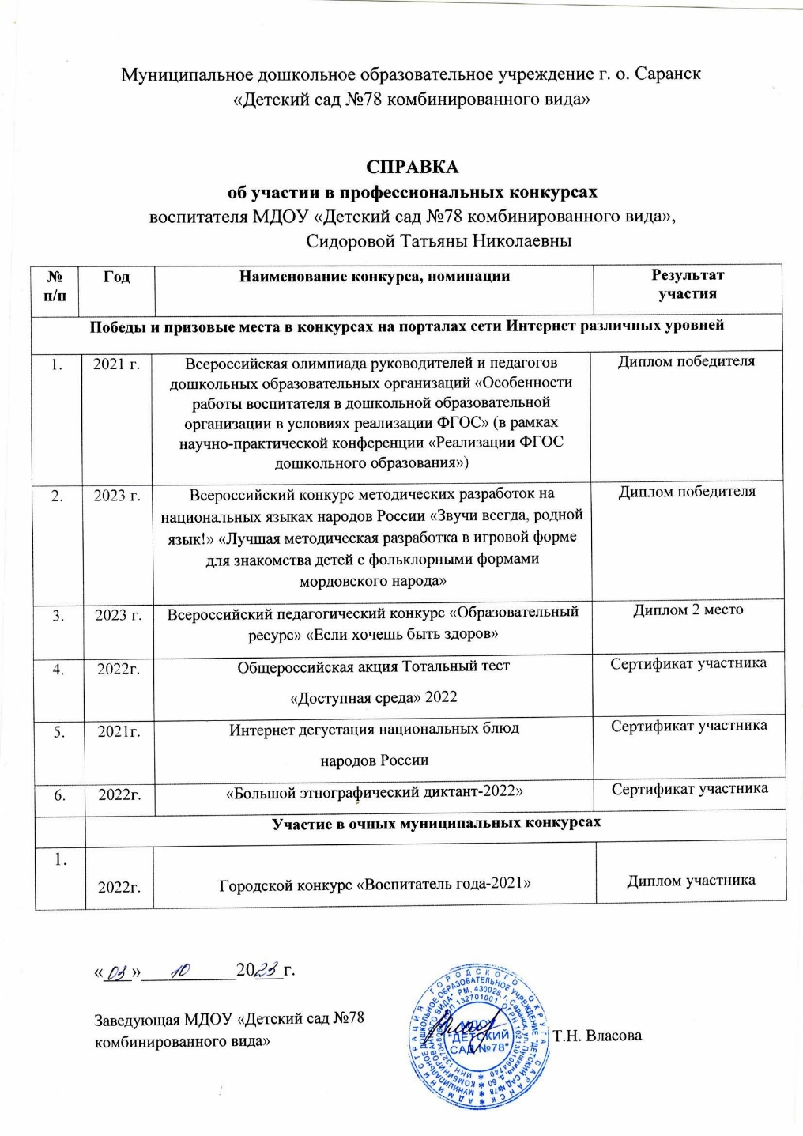

Slide 55
Победы и призовые места в конкурсах на порталах сети Интернет различных уровней

Slide 57
Участие в очных муниципальных конкурсах

Slide 58
14. Награды и поощрения

Slide 59
Поощрения с различных сайтов и порталов
сети Интернет

Slide 62
Поощрения муниципального уровня

Slide 63
Поощрения муниципального уровня

Slide 64
Поощрения республиканского уровня

